Slide 1

Somos un ecosistema de desarrolladores de software

Slide 2
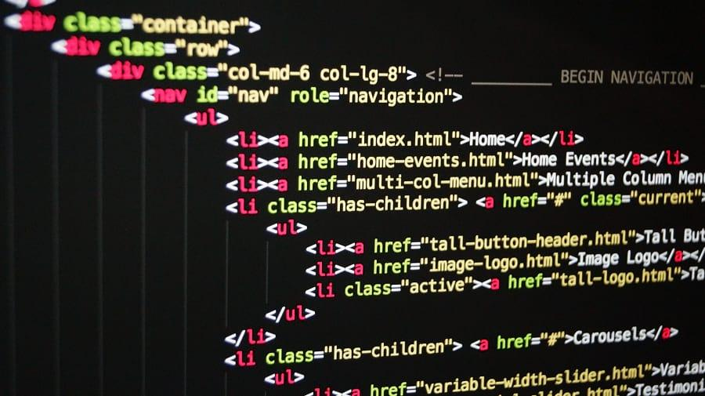




Introducción a HTML (HyperText Markup Language)

Slide 3


“
El lenguaje de marcas o lenguaje de marcado es un tipo de lenguaje que no permite la implementación de algoritmos y no dispone de funciones aritméticas ni de variables.
”

Slide 4


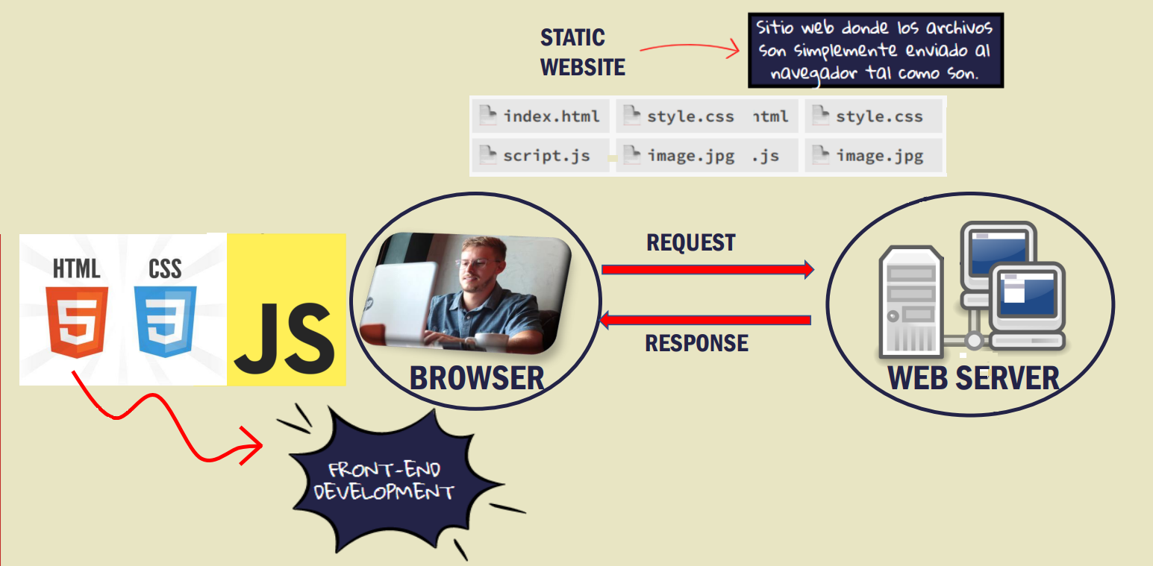
HTML
FRONT-END VS BACK-END DEVELOPMENT

Slide 5
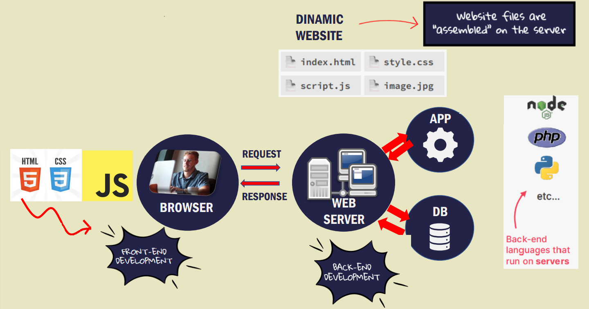
HTML
FRONT-END VS BACK-END DEVELOPMENT

Slide 6
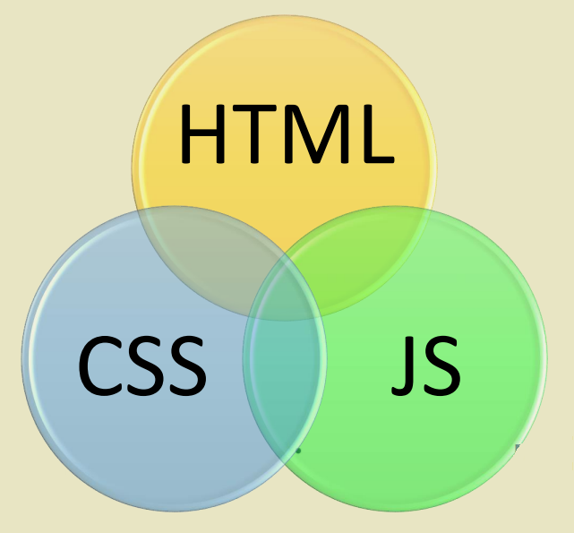
HTML
FRONT-END VS BACK-END DEVELOPMENT
Contenido
Presentación
Efectos dinámicos y
Aplicaciones web

Slide 7
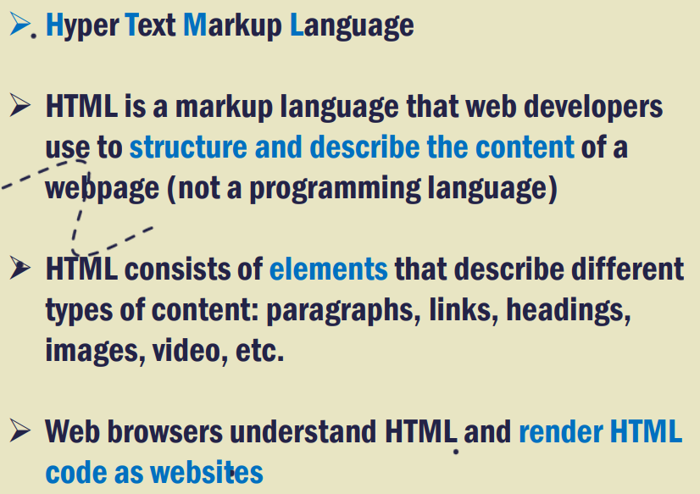
HTML

Slide 8
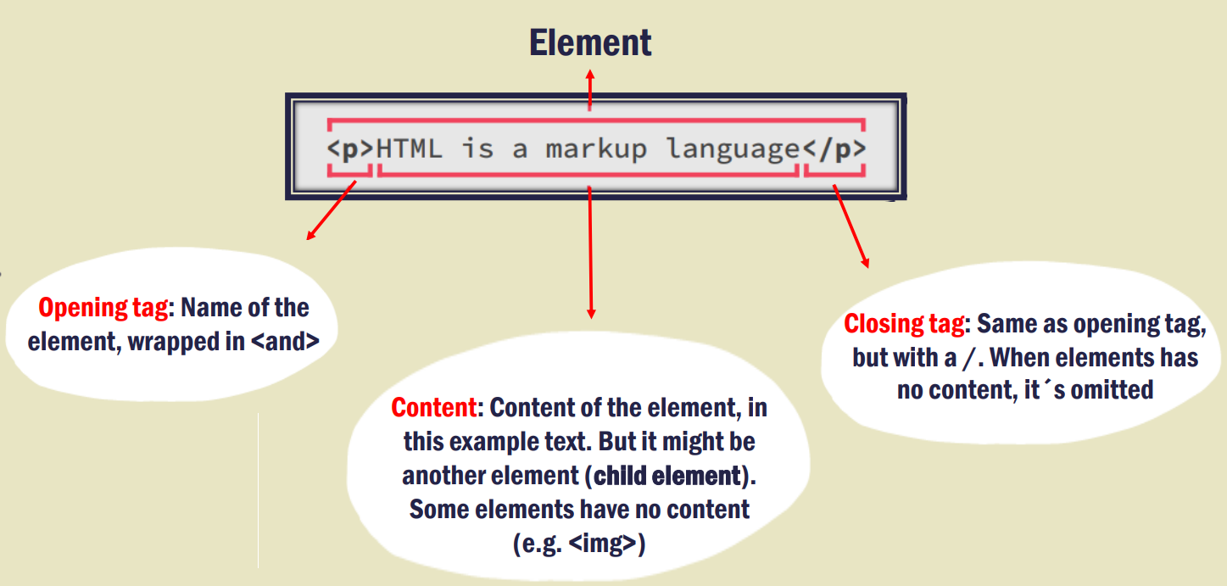
HTML

Slide 9

HTML
Extensión para Visual Code

Slide 10

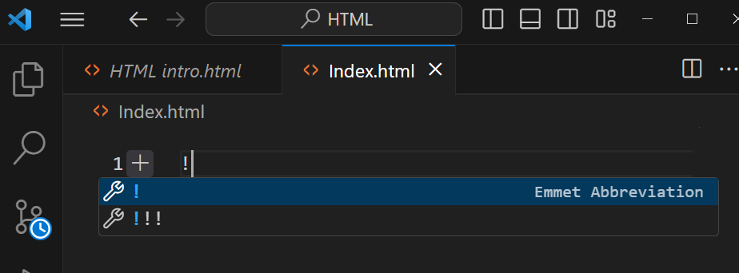
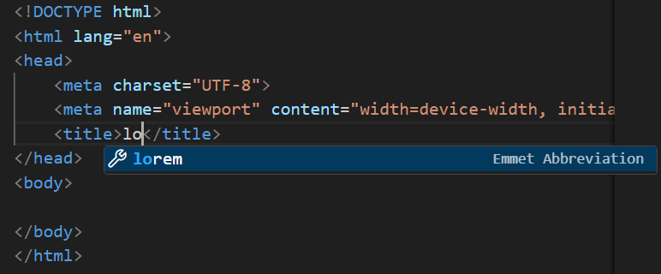
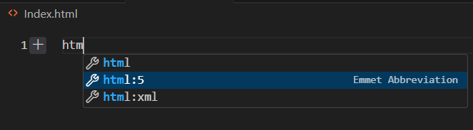
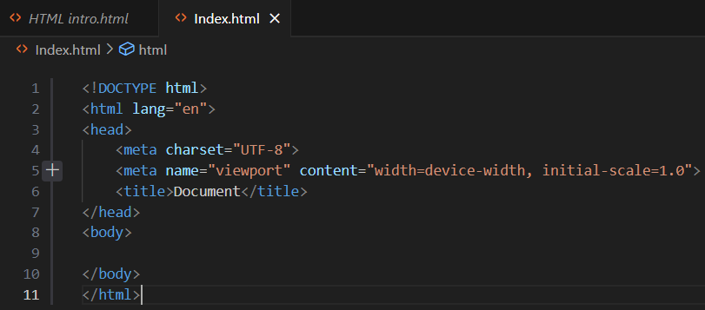
HTML5
Emmet abbreviation

Slide 11
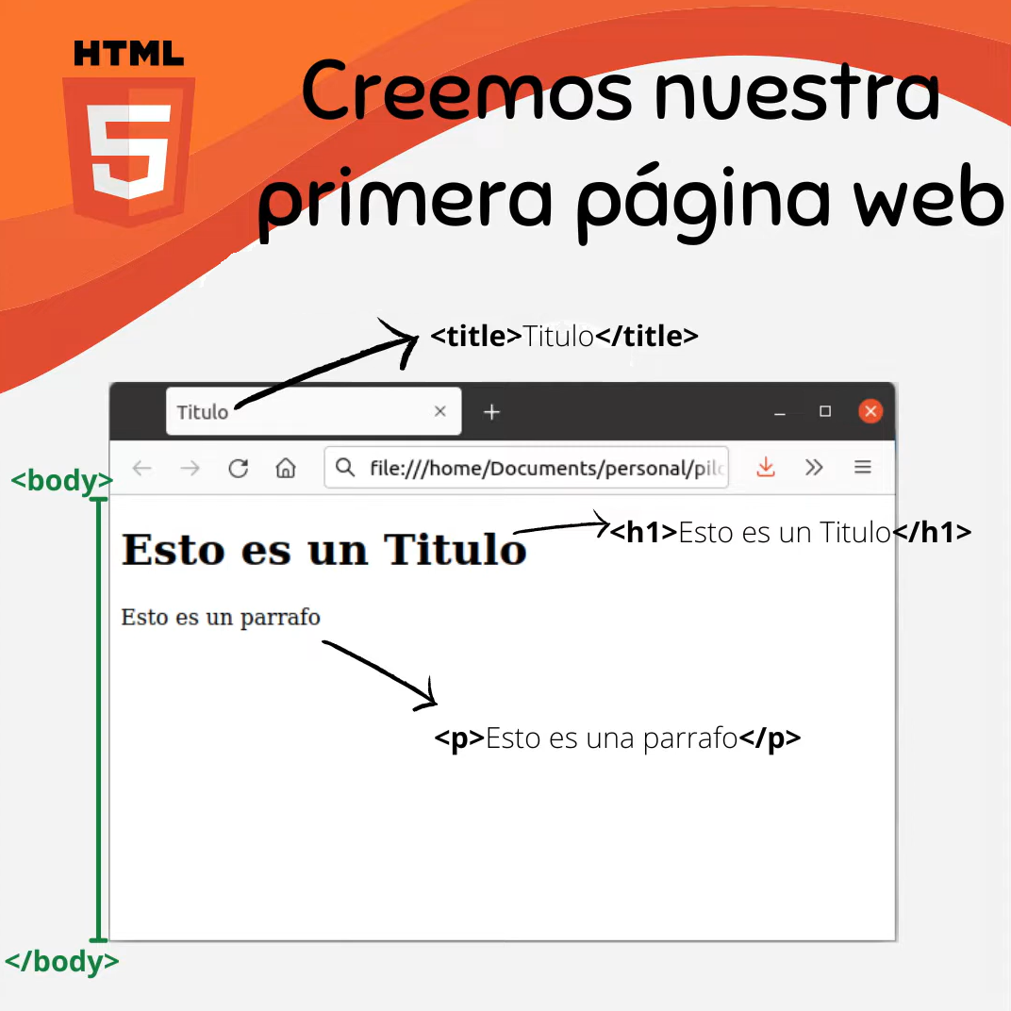

¿Qué es HTML?

Slide 12
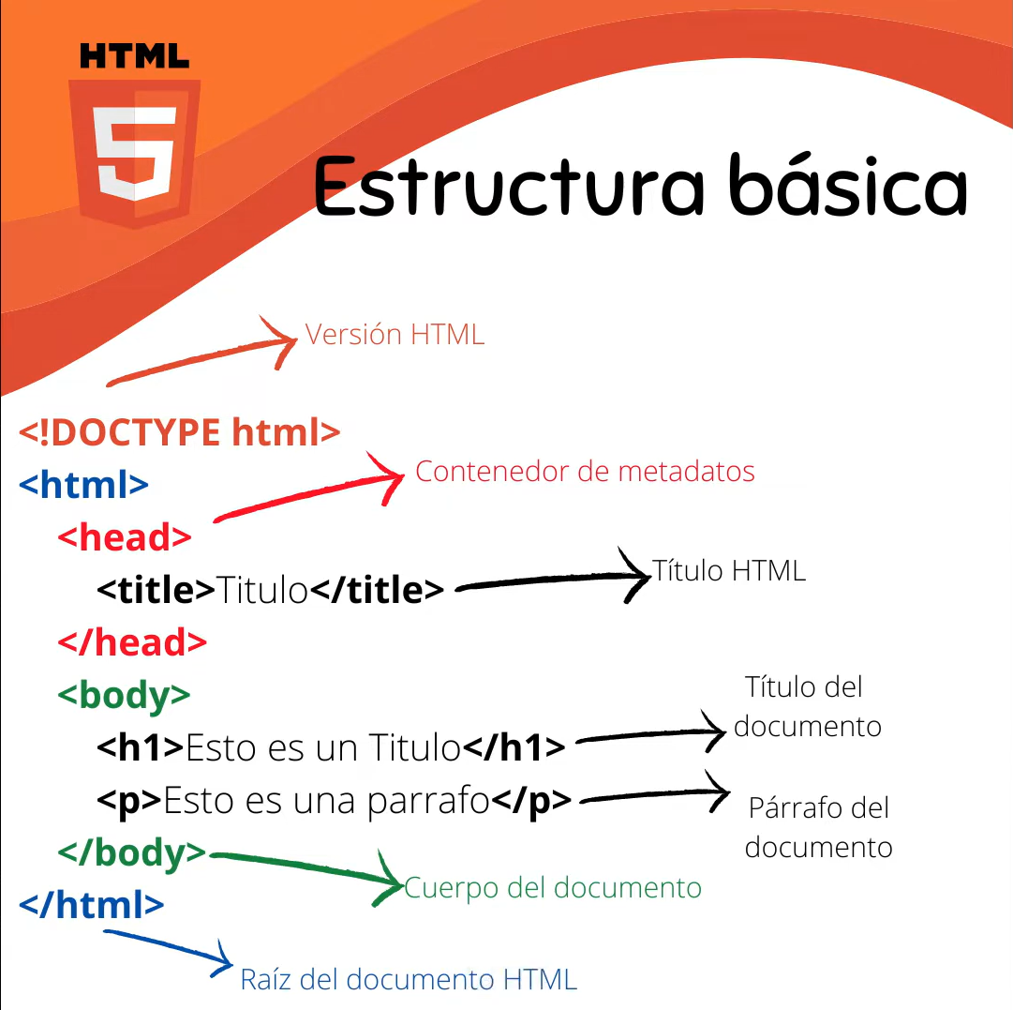
¿Qué es HTML?

Slide 13
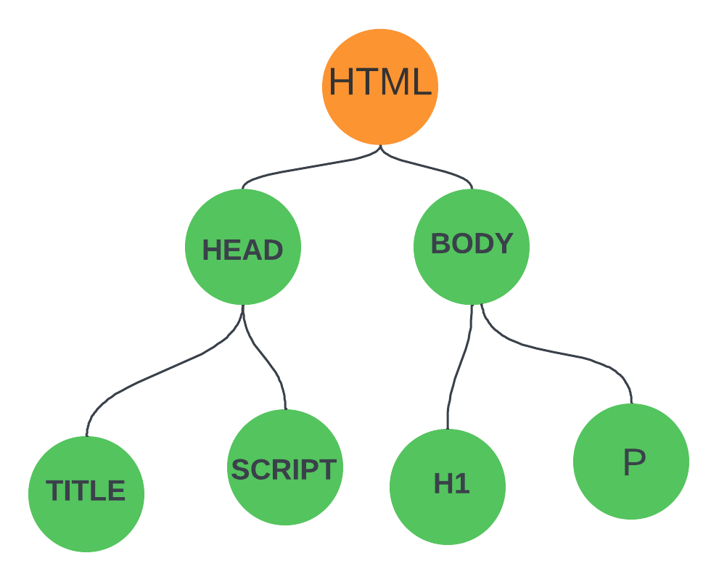
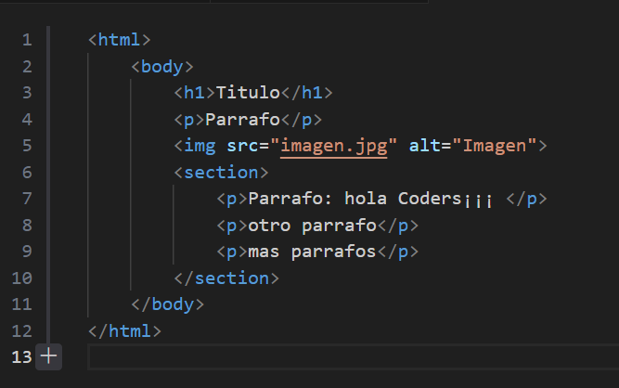
¿Como funciona HTML?

Slide 14

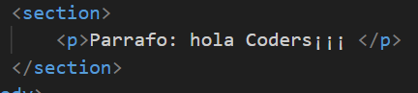
Sintaxis HTML5
Etiqueta
APERTURA
CONTENIDO
CIERRE

Slide 15
Sintaxis HTML5
Etiquetas vacías o auto cierre
<br>: Salto de línea o línea de quiebre.
<hr>: Línea horizontal.
<img>: Imagen.
<input>: Campo de entrada de datos.
<meta>: Metadatos del documento.
<link>: Enlace a un recurso externo.
<wbr>: Salto de línea sugerido.
<area>: Área de un mapa de imagen.
<base>: URL base para enlaces relativos.
“Estas etiquetas se utilizan para insertar elementos específicos en el documento HTML y no requieren una etiqueta de cierre separada.”

Slide 16
Sintaxis HTML5
Estructuras
Elemento | Descripción
<!DOCTYPE html> | Indica que el documento está bajo el estándar de HTML5.
<html> | Representa la raíz de un documento HTML y sirve como contenedor para los demás elementos HTML, como <head> y <body>. El atributo lang especifica el idioma del documento, lo que ayuda con la accesibilidad y el SEO.
<head> | En su interior se incluye la colección de metadatos sobre el documento, los enlaces a scripts y hojas de estilo.
<title> | Representa el título del documento. Se muestra en la barra superior del navegador o en las pestañas de página.
<link> | Enlaza documentos externos, por ejemplo CSS.
<meta> | Define los metadatos que no pueden ser definidos usando otro elemento HTML.
<style> | Usada para escribir CSS interno.
<script> | Define un script interno o un enlace hacia un script externo de JavaScript.
<body> | Recoge todo el contenido que puede ver un usuario de un documento HTML. Sólo puede existir un elemento <body> en el documento.

Slide 17
Sintaxis HTML5
Etiquetas de texto
Etiqueta | Descripción | Ejemplo | Más info
<a> | Fragmento de texto que enlaza a otra página diferente. | miweb.com | <a>
<strong> | Fragmento de texto importante o palabras clave. | Texto importante | <strong>
<em> | Fragmento de texto enfatizado respecto a la frase que lo contiene. | Texto enfatizado | <em>
<mark> | Fragmento de texto resaltado, simulando estar marcado con rotulador amarillo. | Texto marcado | <mark>
<b> | Fragmento de texto sin importancia destacable (fines utilitarios). | Texto destacado | <b>
<i> | Fragmento de texto con voz o tono alternativo al resto. | Texto alternativo | <i>
<u> | Fragmento de texto para nombres propios o escritura incorrecta intencionada. | «MiWeb» | <u>
<s> | Fragmento de texto inexacto o que ya no es relevante. | errores o inexactitudes | <s>
<span> | Fragmento de texto genérico sin significado (útil para seleccionar). | Fragmento de texto | <span>

Slide 18
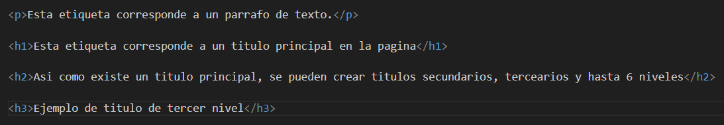
Sintaxis
Etiquetas de texto

Slide 19
Sintaxis
Fragmentos con significado
Etiqueta | Descripción | Ejemplo | Más info
<sup> | Superíndice | 242 | <sup>
<sub> | Subíndice | 242 | <sub>
<small> | Anotaciones menores | Pequeña puntualización | <small>
<cite> | Fragmento de texto con el título de un trabajo creativo: obras, libros... | Videojuego: To the Moon | <cite>
<q> | Cita o frase extraída de otro contexto. | Frase | <q>
<abbr> | Abreviatura o acrónimo. | JS | <abbr>
<dfn> | Definición: término que posteriormente será definido. | CSS | <abbr>

Slide 20
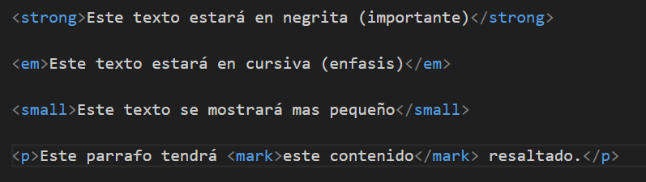
Sintaxis
Formato de texto y comentarios

Slide 21
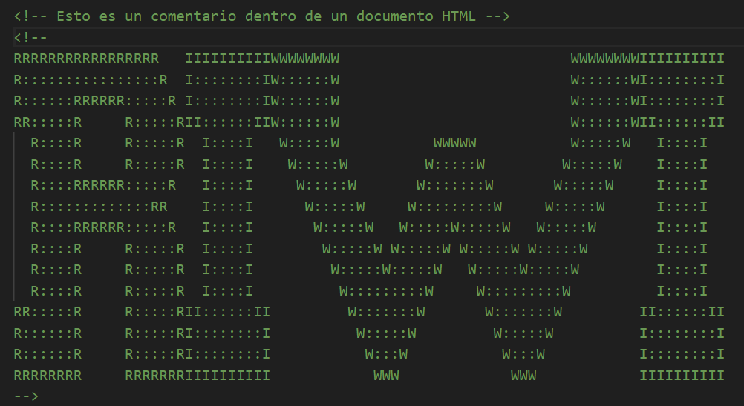
Sintaxis
Formato de texto y comentarios

Slide 22


